Slide 1
Анализ образовательной деятельности за 2018-2019 учебный год и задачи на новый учебный год
Подготовила доклад: Кулак Ольга Леонидовна, директор школы

Slide 2
Основные задачи ОУ на 2019-2020 учебный год
1. Создание условий для реализации прав граждан на качественное образование. 2. Построение образовательной модели, обеспечивающей реализацию целей опережающего развития каждого школьника в условиях образовательной среды школы. 3. Внедрение системных моделей работы с одаренными детьми. 4. Создание условий продуктивной исследовательской, творческой, социально активной деятельности, определяющей стратегию развития личности каждого школьника. 5. Обеспечение преемственности всех уровней образования в школе на основе инновационных образовательных технологий. 6. Внедрение эффективных механизмов организации образования, подготовки и переподготовки педагогических кадров. 7. Развитие компонентов открытого образовательного пространства, путей связи с родителями обучающихся и общественностью. 8. Совершенствование образовательного пространства, функционирующего на основе культурологических и диалоговых теорий в образовании, принципах построения современных образовательных сред.

Slide 3
Основные задачи ОУ на 2019-2020 учебный год
Усиление контроля за качеством учебно-воспитательного процесса в целях:
Повышения качества знаний, формирования УУД;
Улучшения результатов итоговой аттестации;
Повышения результативности участия в олимпиадах, сетевых проектах и т.д. (администрация, методсовет, учителя-предметники; постоянно);
Продолжить работу по созданию методической и материально-технической базы по реализации ФГОС ООО;
Продолжить работу по защите детей от информации, причиняющей вред их здоровью и развитию;
Участие в сетевых формах взаимодействия.

Slide 4
Основные задачи ОУ на 2019-2020 учебный год
Включить в перечень вопросов, рассматриваемых на заседаниях педагогического совета следующие:
Профессиональный стандарт «ПЕДАГОГ», формирование школьной аттестационной комиссии ;
Использование результатов ЕГЭ и ГИА-9 в управлении качеством образования;
Создание системы внутришкольного мониторинга образовательных достижений обучающихся;
Реализация ФГОС ООО: промежуточные результаты;

Slide 5
Статистика
Параметры | 2016/2017 уч. год | 2017/2018 уч. год | 2018/2019 уч. год | 2019/2020 уч. год
Количество классов | 8 | 8 | 8 | 8
Количество учителей | 8 | 9 | 7 | 9
Количество обучающихся на начало уч. года | 25 | 23 | 22 | 27

Slide 6
Итоговая таблица результатов ГИА обучающихся 9 класса
класс | кол-во | предмет | результаты экзаменов
 |  |  | «5» | «4» | «3» | «2»
9 | 3 | Русский язык | 1 | 1 | 1 | -
9 | 3 | Математика | - | 3 | - | -
9 | 3 | География | 2 | 1 | - | -
9 | 3 | Биология | - | - | 3 | -

Slide 7
Результаты ЕГЭ в 11 классе в 2018 году.
Русский язык средний балл по школе –64 . 1 обучающийся получил результат 67баллов. Минимальное количество баллов, установленное Рособрнадзором – 24.
Математика (базовый уровень) - сдавали 2 выпускника. Оценивается по пятибалльной системе.
класс | кол-во | предмет | Результаты экзаменов
 |  |  | «5» | «4» | «3» | «2» | % УО | Ср. балл
11 | 2 | Математика (базовый уровень) | 1 | 1 | 0 | 0 | 100 | 4,5
.

Slide 8
ПРОЕКТНАЯ ДЕЯТЕЛЬНОСТЬ
В 2018 – 2019 учебном году были проведены многообразные мероприятия: викторины, олимпиады, интеллектуальные конкурсы и игры, предметные недели. Весь педагогический коллектив школы старался выполнить главную задачу по данному направлению – это воспитание личности, обладающей современным уровнем знаний средствами внеклассной деятельности, а также развитие познавательных интересов обучающихся.

Slide 9
Методическая работа
ТЕМА: «Реализация ФГОС нового поколения как основное средство повышения эффективности и качества УВП».
ЗАДАЧИ:
обеспечить непрерывное образование педагогических кадров через систему повышения квалификации (дистанционно);
обеспечить высокий методический уровень проведения всех видов занятий;
повысить качество проведения учебных занятий на основе внедрения современных педагогических образовательных технологий, соответствующих современным требованиям.

Slide 10
Олимпиады
ВСЕ!
Внутришкольные предметные олимпиады
Победители!
Всероссийская олимпиада
Талантливые!
Международная олимпиада

Slide 11
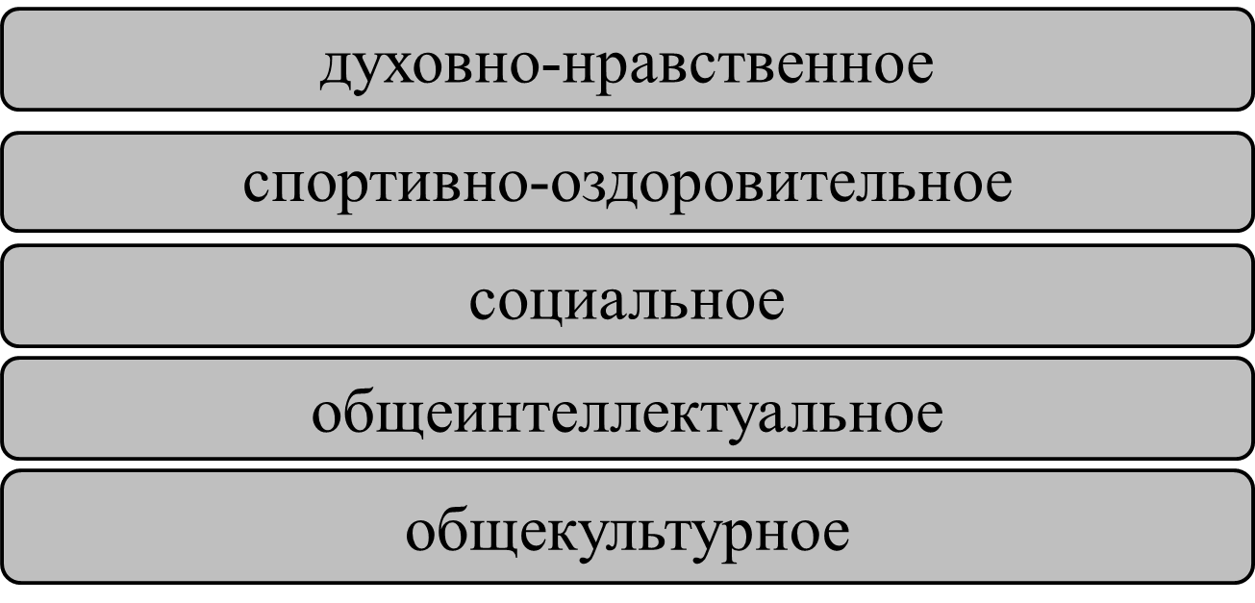
Направления внеурочной деятельности

Slide 12
Внеурочная деятельность
может осуществляться через:
часть учебного плана (образовательные модули, спецкурсы, ШНО, проекты и исследования, практикумы и пр.);
дополнительные образовательные программы ОУ;
программы учреждений дополнительного образования, культуры и спорта (на договорной основе);
классное руководство (экскурсии, диспуты, круглые столы соревнования и пр.);

Slide 13
Воспитательная работа
В 2018-2019 учебном году основной целью воспитательной работы являлись - создание условий для становления устойчивой, физически и духовно здоровой, творческой личности со сформированными ключевыми компетентностями, готовой войти в информационное сообщество, способной к самоопределению в обществе.
Для реализации поставленной цели были сформулированы основные задачи воспитательной деятельности:
Через методическую работу создавать оптимальные условия развития творческой активности участников педагогического процесса.
Развитие у учащихся инициативы, стремления к самообразованию и саморазвитию, способности к успешной социализации в обществе.
Обеспечение условий, учитывающих индивидуально-личностные различия учащихся с целью формирования способностей к активной адаптации на рынке труда, конкурентоспособности и толерантности.
Развитие уровня воспитанности учащихся, формирование гражданской ответственности, правового самосознания, духовности, культуры.

Slide 14
Задачи школы на 2019-2020 учебный год:
• Формирование ключевых компетенций школьников в учебной и внеурочной деятельности в соответствии с требованиями ФГОС;
Под компетенцией в ФГОС понимается способность применять знания, умения, личностные качества и практический опыт для успешной деятельности в определенной области.
Социальная, коммуникативная, предметная, информационная, нравственная компетенция формируется через обновление содержание образования и использование соответствующих методов и технологий обучения;
•Формирование единого школьного коллектива через коллективы классов, школьное самоуправление, конструктивные взаимоотношения всех участников образовательных отношений;

Slide 15
Задачи школы на 2019-2020 учебный год:
• Обеспечение преемственности в организации УВП в связи с обновлением педагогического коллектива школы в 2019-2020 учебном году;
• Дальнейшее внедрение в учебно-воспитательный процесс здоровьесберегающих технологий, повышение роли физкультурно-оздоровительной и спортивно-массовой работы для укрепления здоровья детей;
Выполнение санитарно-гигиенических условий в учебном помещении;
Сочетание активных и пассивных формы и методов урока, использовать динамические паузы;
Смена видов деятельности учеников в течение урока;
Недопустимость перегрузок;
Школьная спартакиада;
Формирование системы курсовой подготовки педагогов по вопросам здоровьесбережения;

Slide 16
Задачи школы на 2019-2020 учебный год:
• Дальнейшее развитие проектных форм работы, участие в международных проектах и конкурсах на постоянной основе
• Укрепление и модернизация материально-технического обеспечения учебно-воспитательного процесса.

Slide 17
Направления внутришкольного контроля в 2019-2020 учебном году
состояние преподавания учебных предметов;
контроль качества знаний, умений и навыков обучающихся;
качество ведения школьной документации;
выполнение учебных программ и предусмотренного минимума письменных работ; подготовка и проведение промежуточной и итоговой аттестации за курс основной и средней школы;
выполнение решений педагогических советов и совещаний.

Slide 18
Проект решения:
Признать работу педагогического коллектива школы в 2018/2019 году удовлетворительной;
Утвердить календарный план-график работы школы;
Утвердить перечень МО и их руководителей;
Утвердить перечень основных задач, стоящих перед школой в предстоящем учебном году;

